Slide 1
Выявление, поддержка и развитие способностей, талантов детей Галина Александровна Гуртовенко, к.филос.н., директор МБУ ЦППМиСП№1 «Развитие»

Slide 2
Обеспечение системной работы по выявлению, поддержке, развитию способностей и талантов детей и молодёжи является одним из целевых показателей национальной цели «Реализация потенциала каждого человека, развитие его талантов, воспитание патриотичной и социально ответственной личности». Этот приоритет был обозначен Президентом РФ В.В. Путиным в Указе № 309 от 07.05.2024 «О национальных целях развития Российской Федерации на период до 2030 года и на перспективу до 2036 г». Стратегия развития образования РФ до 2036 года с перспективой до 2040 г - одно из ключевых направлений образования – выявление, поддержка и развитие способностей и талантов обучающихся. Концепция выявления, поддержки и развития способностей и талантов у детей и молодежи Красноярского края (24.12. 2024 г.)

Slide 3
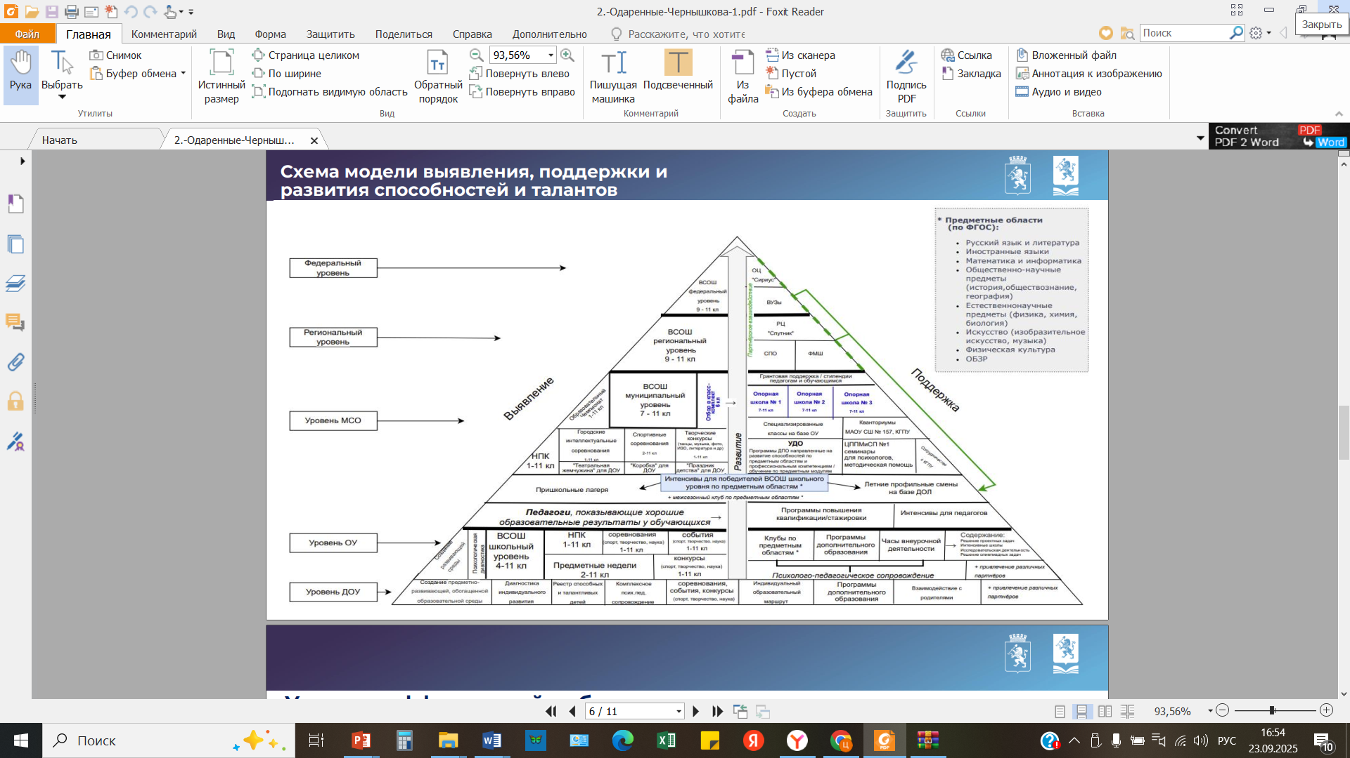
Модель муниципальной системы выявления, поддержки и развития выдающихся способностей и талантов обучающихся города Красноярска

Slide 4
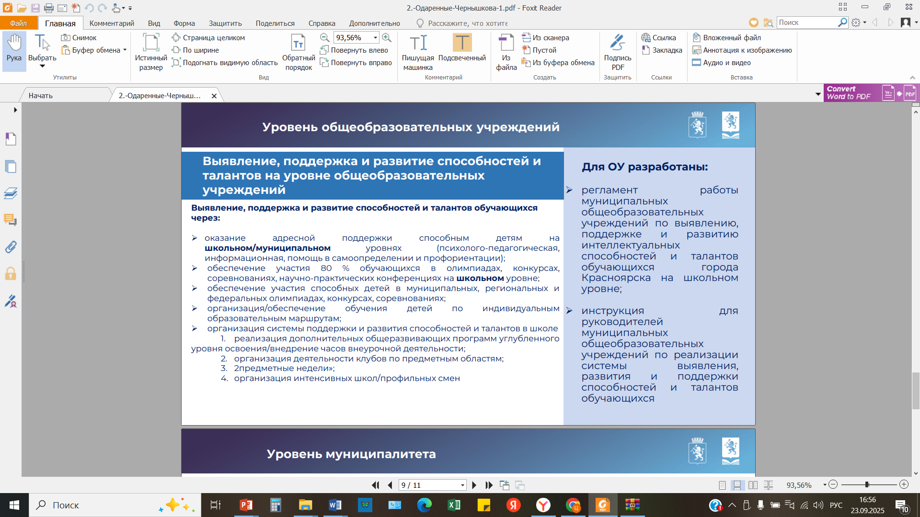

Slide 5
Условия эффективной работы по выявлению, поддержке и развитию способностей и талантов обучающихся и воспитанников
Разработка и реализация комплекса мер, направленного на раннее выявление и развитие способностей воспитанников и обучающихся;
Организация преемственности образовательных программ между уровнями и внутри уровней образования;
Развитие междисциплинарных образовательных программ;
Обеспечение организационно-методического сопровождения системы работы со способными и талантливыми детьми;
Расширение возможностей для участия способных и талантливых детей в различного уровня олимпиадах, конкурсах, научно-практических конференциях и др. за счёт увеличения количества и направлений городских интеллектуальных соревнований;
Организация обучения педагогических кадров у ведущих специалистов в области работы со способными и талантливыми обучающимися
( презентация М.В. Чернышковой «Система работы с талантливыми
и способными детьми в МСО. Задачи и механизмы»)

Slide 6
Требования к деятельности
Высшая квалификационная категория педагогическим работникам устанавливается на основе следующих показателей их профессиональной деятельности:
достижения обучающимися положительной динамики результатов освоения образовательных программ;
выявления и развития способностей обучающихся в научной (интеллектуальной), творческой, физкультурно-спортивной и др. деятельностях, а также их участия в олимпиадах, конкурсах, фестивалях, соревнованиях;
личного вклада в повышение качества образования, совершенствования методов обучения и воспитания, и продуктивного использования новых образовательных технологий, транслирования в педагогических коллективах опыта практических результатов своей профессиональной деятельности, в том числе экспериментальной и инновационной;
активного участия в работе методических объединений педагогических работников организаций, в разработке программно-методического сопровождения образовательного процесса, профессиональных конкурсах
(Приказ Минпроса РФ №196 от 24.03.2023 г Об утверждении порядка проведения аттестации педагогических работников)

Slide 7
Качество образования
Задачи
- Выстроить системную работу по выявлению, поддержке и развитию способностей и талантов детей с 3 до 7 лет. (Дошкольное образование)
- Повысить эффективность системы выявления, поддержки и развития способностей и талантов обучающихся на каждом уровне общего образования ( школы)
- Расширить возможности системы Выя Под Раз способностей и талантов посредством разработки и реализации дополнительных программ с практико-ориентированной и прикладной направленностью по предметным областям общего образования (дополнительное образование)
- Осуществлять психолого-педагогическое сопровождение детей (в том числе детей с ОВЗ), способных к исследовательской, интеллектуально-творческой и др. видам деятельности
Отсутствует организация деятельности педагогического коллектива по выявлению, поддержке и развитию способностей и талантов детей
( мероприятия есть, система работы педагогического коллектива -?)
Управленческие действия, примеры успешных практик
Организовать методическое сопровождение образовательных организаций для реализации поставленной задачи посредством:
- реализации проекта «Методическое сопровождение процесса выявления, поддержки и развития способностей и талантов у детей в ОО»
- проведения РМО специалистов сопровождения по повышению компетенций
- демонстрация опыта разработки и реализации проектно – игровых событий для младших школьников
Проблема
Недостаточно используется ресурс консилиумов, психологических служб ОО для сопровождения способных и талантливых детей

Slide 8
Управленческие действия
Методическая помощь
Образовательные интенсивы «PRO-способности» (15.10.25; 10.12.25; 11.02.25; 15.04.25)
Консультирование ( в течение года)
Методическое сопровождение
Реализация проекта Центра (договоры – ДОУ№221, СОШ№27, СОШ№32, СОШ№137, №63…)
Проведение РМО специалистов сопровождения по развитию их компетенций (ежемесячно)
Обобщение опыта
Демонстрация практики – проведение проектно - игрового события «Интеллектуальная игра «КедРОвые орешки» (22.11.2025 г, 11.03.2025 г.)
Базовая площадка (разработка метод рекомендаций по организации процесса выявления, поддержки и развития способностей и талантов )
Открытый рефлексивный сбор участников проекта (13.05.2025)

Slide 9
Способности - индивидуально-психологические особенности личности, обеспечивающие успех в деятельности, в общении и легкость овладения ими
Т.1 «Способности раскрываются когда есть свобода деятельности, свобода в выборе самой деятельности, свобода в формах её реализации, в возможности творчества» (В.Д. Шадриков)
Вне деятельности способностей вообще не существует... в известном смысле способности можно понимать как отражение деятельности» (К.К. Платонов)
Т2. Способности = ЗУН ? Они обнаруживаются в быстроте, глубине и прочности овладения способами и приемами некоторой деятельности и являются внутренними психическими регулятивами
Т3. Успешность выполнения любой деятельности зависит не от какой-либо одной, а от сочетания различных способностей, которое может быть обеспечено различными способами
Т4. При отсутствии необходимых задатков к развитию одних способностей их дефицит может быть восполнен за счет более высокого развития других
Т5. Склонности – предпосылка развития способностей, это избирательная направленность индивида на определенную деятельность, побуждающая ею заниматься»
Notes:
Способности не сводятся к имеющимся у индивида знаниям, умениям, навыкам

Slide 10
Виды способностей
Природные (или естественные) - биологически обусловленные, связанные с врожденными задатками. Являются общими для человека и животных, особенно высших
Специфические человеческие способности - социально обусловленные, имеющие общественно-историческое происхождение и обеспечивающие жизнь и развитие в социальной среде:
общие, которыми определяются успехи человека в самых различных видах деятельности и общения (умственные, коммуникативные способности, развитые память и речь, точность и тонкость движений рук и т.д)
специальные, определяющие успехи человека в отдельных видах деятельности и общения, где необходимы особого рода задатки и их развитие (способности математические, технические, литературно-лингвистические, художественно-творческие, спортивные и т.д.)
Развитие - это прогрессивное преобразование природных способностей в выдающиеся систематически развиваемые навыки, которые определяют опыт или талант в конкретной профессиональной области

Slide 11
Уровни развития способностей
способности
индивидуально-
психологические
особенности,
выделяющие человека
одаренность
совокупность общих
и специальных способностей, свойственных конкретному
человеку, обусловливает
особенно успешную деятельность
талант
высокая степень
одаренности, реализованная
человеком в определенной
области
гениальность
высокая степень одаренности, реализованная человеком в ряде областей
Notes:
Одаренность - это сочетание ряда способностей, обеспечивающее успешность (уровень и своеобразие) выполнения определенной деятельности
Гениальность —отклонение от нормы ? высшая полнота проявления природных возможностей?

Slide 12
Психолого - педагогическое сопровождение - целостная, системно организованная деятельность педагогического коллектива, в процессе которой создаются социально - психологические и педагогические условия для успешного обучения и развития каждого ребенка в образовательной среде; - комплексная система, особая куль тура поддержки и помощи человеку в решении задач развития, обучения, воспитания, социализации; - система профессиональной деятельности, направленной на создание социально- психологических условий для успешного обучения и психологического развития ребенка в ситуации школьного взаимодействия Технология психолого - педагогического сопровождения опирается на координированное междисциплинарное взаимодействие субъектов образовательного процесса, обеспечивающее благоприятные условия для их личностного и профессионального развития

Slide 13
Технология сопровождения
Диагностика
Диагностика актуального состояния, ЗБР, особенностей развития, сформированности УУД и т.д.
Вовлечение в разноплановые деятельности с учетом склонностей и интересов
Психолого – педагогическ мониторинг
Исследование развивающего, творческого характера и безопасности образовательной среды,
эффективности педагогических технологий, динамики достижений обучающихся
Экспертная оценка
Оценка соответствия образовательной среды, программ, образовательных маршрутов поставленным развивающим задачам, возрастным и индивидуальным особенностям обучающихся
Моделирование и проектирование образовательного пространства, образовательных маршрутов, индивидуальных траекторий развития с учетом возрастных предпосылок развития, способностей и склонностей, пониманием природы сензитивных периодов их развития
консилиум (как педагогическая рефлексия решения задач индивидуальной стратегии сопровождения ребенка)

